Slide 1
第九章 分子结构 (Structure of Molecules)
在自然界里，人们通常所遇到的物质，除稀有气体外，都不是以单原子分子的形式存在，而是以原子之间相互结合而成的分子或晶体——化学键。
什么是化学键？
Pauling L在《The Nature of The Chemical Bond》(not James bond 007)中提出的化学键定义：如果两个原子（或原子团）之间的作用力强得足以形成足够稳定的、可被化学家看作独立分子物种的聚集体，它们之间就存在化学键。

Slide 2
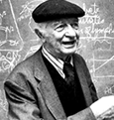
简单地说，化学键是指分子(或晶体)内部相邻原子(或离子)之间的强相互作用力。
离
子
键
电子对键
（单、双、
叁键）
极性键 配位键
双原子共价键
非极性键
化学键
单电子键
共价键
三电子键
多原子共价键
共轭π键
多中心键
L. Pauling
金
属
键

Slide 3
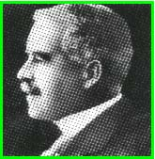
共价键理论的发展
1916 年，G. N. Lewis 提出共价键理论：分子中的原子都有形成稀有气体电子结构的趋势（即“八隅律”(octet rule)），而这种稳定性可以通过共用电子对来实现而不通过离子键来完成。
•
•
例如 H + H = H H 通过共用一对电子，每个 H 均成为 He 的电子构型，形成一个共价键——Lewis结构式
•
•
NH₃

Slide 4
1927年，德国化学家W. Heitler 和 F. London 用量子力学处理氢气分子 H₂ ，揭示了共价键的本质，使共价键理论从经典的 Lewis 理论发展到今天的现代价键理论。
本章是在原子结构理论的基础上，介绍分子结构的基本理论，其中着重阐述价键理论（包括杂化轨道理论）、VSEPR理论；对分子间作用力与氢键也作进一步的介绍。

Slide 5
本章要求：
1、掌握价健理论(VB)（包括杂化轨道理论）
2、掌握价层电子对互斥理论（VSEPR）
3、掌握分子间作用力与氢键

Slide 6
§9.1 价健理论（Valence Bond Theory )
一、 价键理论（VB）的基本观点
L. Pauling提出
量子力学计算表明，两个具有 1s¹ 电子构型的 H 彼此靠近时， 两个 1s 电子以自旋相反的方式形成了一个密度相对大的电子云（负电性）， 从而使体系的能量降低。
从电子云的观点可认为 H 的 1s 轨道在两核间重叠，使电子在两核间出现的几率大，形成负电区，把带正电的两核吸引一起。

Slide 7
所以，VB的基本要点是:
①键合双方各提供自旋方向相反的未成对电子;
②键合双方原子轨道在对称性一致的条件下，应尽可能最大程度地重叠,重叠程度越大，形成的共价键越稳定！

Slide 8
+
+
+
z
z
P_{z}
P_{z}
+
+
+
X
+

Slide 9
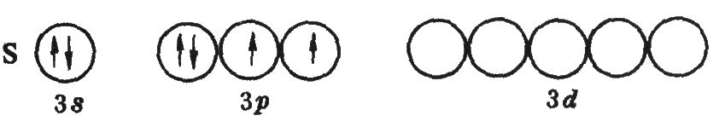
二、共价键的特征
1．共价键的饱和性和方向性
有几个未成对电子，只能和几个自旋方向相反的电子成键——共价键的饱和性
例如：
H—Cl
H—O—H
N≡N
注意：有些原子中本来是成对的价电子，在特定条件下也有可能被拆开成为单电子而参与成键的。
例如，硫原子(1 s²2s²2p⁶3s²3p⁴)的价层中原来只有两个未成对电子：

Slide 10
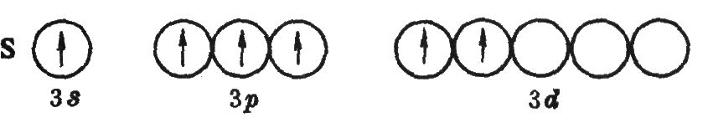
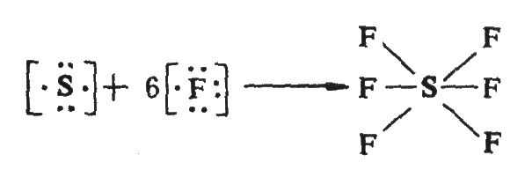
当遇电负性大的F原子时，价电子对可以拆开，使未成对电子数增至6个：
从而可与6个F原子的未成对电子配对成键，形成SF₆分子：

Slide 11
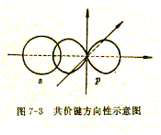
共价键的方向性——形成共价键时，成键电子的原子轨道(s,p,d,f)只有沿着一定的空间伸展方向进行重叠，才能实现最大限度的重叠。例如：HCl

Slide 12
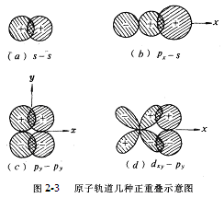
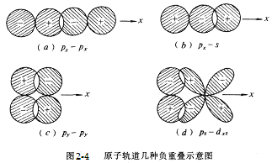

Slide 13
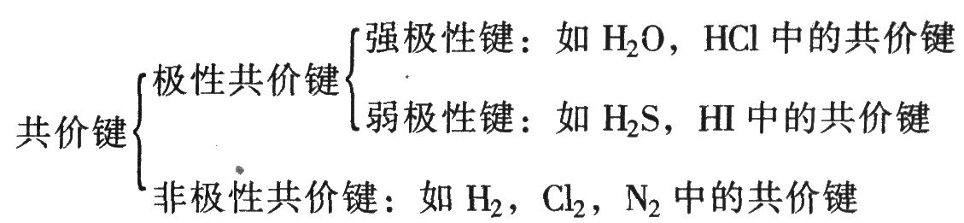
三、 共价键的键型
共价键按是否有极性，可分为：

Slide 14
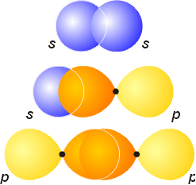
而根据原子轨道的重叠方向不同进行分类：
1、σ键：
两个原子轨道沿着核间连线的方向进行同号重叠而形成的键称为σ键——“头碰头” 重叠

Slide 15
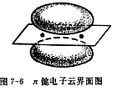
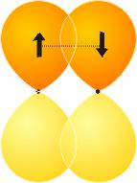
两个原子轨道沿着核间连线且相互平行而进行同号重叠形成的键称为π键——“肩并肩”重叠。
2、π 键

Slide 16
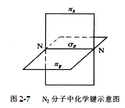
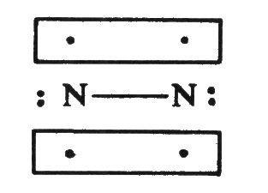
N₂分子内N原子之间就有一个σ(sigma)键和两个π键：
可以把N₂分子这类键的分析看作一种规律

Slide 17
§9.2 杂化轨道理论（hybrid orbital ）
一、 基本要点
● 成键时，能级相近的价电子轨道相混杂，形成新的价电子轨 道——杂化轨道；
● 杂化前后轨道数目不变；
● 杂化后轨道的成分、伸展方向、形状和能量发生改变。
总之，杂化后的轨道变了.
结果当然是更有利于成键！

Slide 18
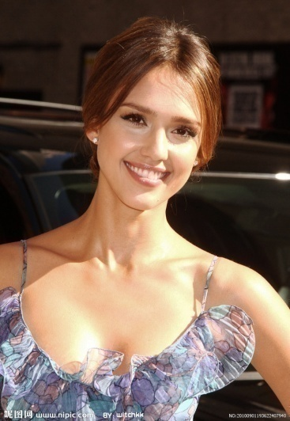

Jessica Alba
is an American model, television and film actress
Her mother is of Danish and French Canadian descent and her father is Mexican American.
Fei Xiang (born Kris Phillips on December 24, 1960 in Taipei, Taiwan; simplified Chinese: 费翔 Born to an American father and a Chinese mother
In late 1986, Fei Xiang became the first Taiwan pop singer to cross the Strait and perform in mainland China. His rise to fame on mainland China came almost instantaneously from his performance on the 1987CCTV New Year's Gala,
an action that was met with great protest by the Taiwan government. The two songs he performed on the Gala, Winter Fire and Clouds of My Homeland became two smash hits.

Slide 19

基努·李维Keanu Charles Reeves出生在黎巴嫩首都贝鲁特，父亲山谬·里维是美国地质学家，母亲派翠西亚·泰勒是英国的夜总会舞女。他的父亲出生在夏威夷，祖母有中国、夏威夷、葡萄牙血统，而祖父是田纳西州出生的爱尔兰裔美国人。
His father, an American from Hawaii, has Native Hawaiian, Chinese, Portuguese, and English ancestry. Reeves has said: "My grandmother is Chinese and Hawaiian, so I was around Chinese art, furniture and cuisine when I was growing up".
Reeves dreamed of playing hockey for Canada but an injury ended his hopes for a hockey career.

Slide 20
In 2014, two stalkers trespassed upon Reeves' Hollywood Hills home. On September 12, 2014, Reeves awoke and found a female stalker in his library, who told him that she was there to meet him. While Reeves calmly talked to her, he called 9-1-1 and alerted the police. They arrived, arrested her and took her in for psychological evaluation. Three days later, a second female stalker made her way into his home through a gate that was left unlocked by a cleaning company. The intruder undressed and took a shower in Reeves' bathroom and then proceeded to swim naked in his swimming pool. The cleaning crew became suspicious and alerted Reeves, who was not at home. He then notified the police and the stalker was remanded.

Slide 21
On the morning of April 2, 2001, Jennifer Syme drove her 1999 Jeep Grand Cherokee into a row of parked cars on Cahuenga Boulevard in Los Angeles. She was partially ejected from the vehicle and died instantly. Syme was 28 years old. Syme is buried next to her daughter, Ava Archer Reeves (stillborn in December 1999), whose father is the actor Keanu Reeves, in Westwood Village Memorial Park Cemetery in Los Angeles.
Reeves set up a cancer charity, choosing not to attach his name to the organization; His sister Kim has battled leukemia for more than a decade. Reeves is quoted as saying "Money is the last thing I think about. I could live on what I have already made for the next few centuries."It has been reported that Reeves gave approximately US$80 million of his US$114 million earnings of The Matrix sequels, The Matrix Reloaded and The Matrix Revolutions, to the special effects and makeup staff.

Slide 22
二 、杂化形式
1、 sp³杂化 (以CH₄为例)
2p
2p
C
激发
2s
2s
一个2s、三个 2p轨道
sp³
杂化
四个 sp³ 杂化轨道
每个杂化轨道成分
（1/4 s+3/4 p）

Slide 23
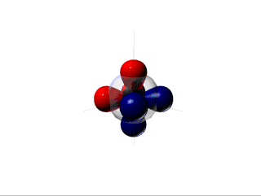
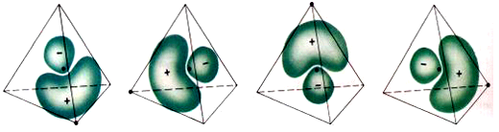
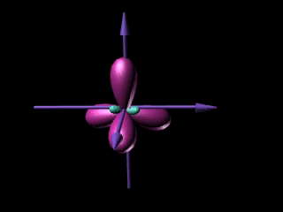
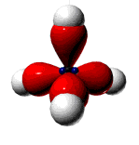
碳原子的结构（最外层三个p轨道应相互垂直）
杂化轨道
CH₄中共价键形成四面体构型
键角=
109°28′

Slide 24
2、 sp²杂化 (以BCl₃为例)
B
2p
2p
2s
激发
2s
一个2s、三个 2p轨道
杂化
sp²
三个 sp² 杂化轨道
每个杂化轨道成分
（1/3 s+2/3 p）

Slide 25
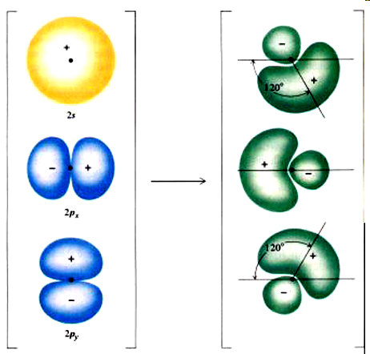
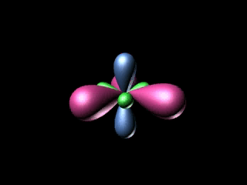
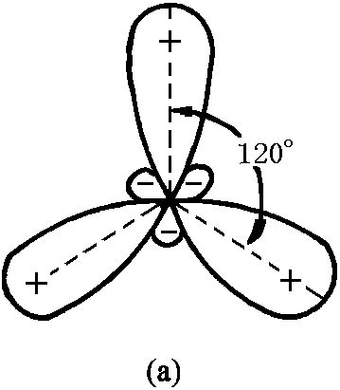
杂化轨道
基态硼原子的结构
BCl₃ 三个共价键形成正三角构型
键角=120°

Slide 26
3、 sp杂化 (以BeH₂ 为例)
Be
2p
2p
2s
激发
2s
一个2s、三个 2p轨道
sp
杂化
二个 sp 杂化轨道
每个杂化轨道成分
（1/2 s+1/2 p）

Slide 27
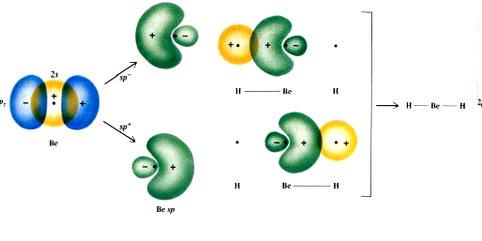
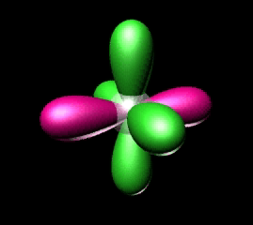
基态铍
原子的结构
杂化轨道
H－Be－H
BeH₂ 中二个共价键的形成直线构型
键角=180°

Slide 28
杂化方式 例子
sp³杂化 CCl₄、烷烃 （SO₄²⁻、PO₄³等）
sp²杂化 SO₃、烯烃、苯（CO₃²⁻、NO₃⁻等）
sp杂化 CS₂、 CO₂、炔烃等
二氧化碳分子 直线形 O C O
p
-
p
+
+
y
y
p
-
p
z
z
-
-
O
C
O
乙烯 HCH 键角为 120 °

Slide 29
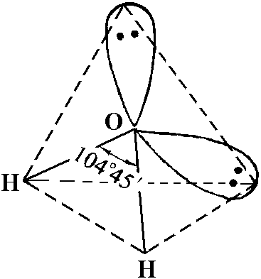
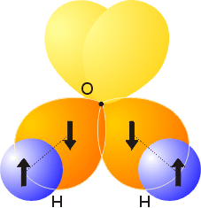
H₂O中O原子采取 sp³ 不等性杂化---nonequivalent hybridization
sp³
2p
sp³ 杂化
2s
杂化轨道
基态氧原子的 结 构
H₂O中二个共价键形成V型

Slide 30
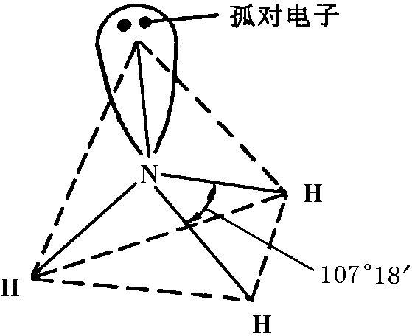
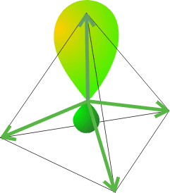
NH₃中N 原子采取 sp³ 不等性杂化
sp³杂化
杂化轨道
基态氮原子的 结 构
NH₃中共价键形成三角锥型

Slide 31
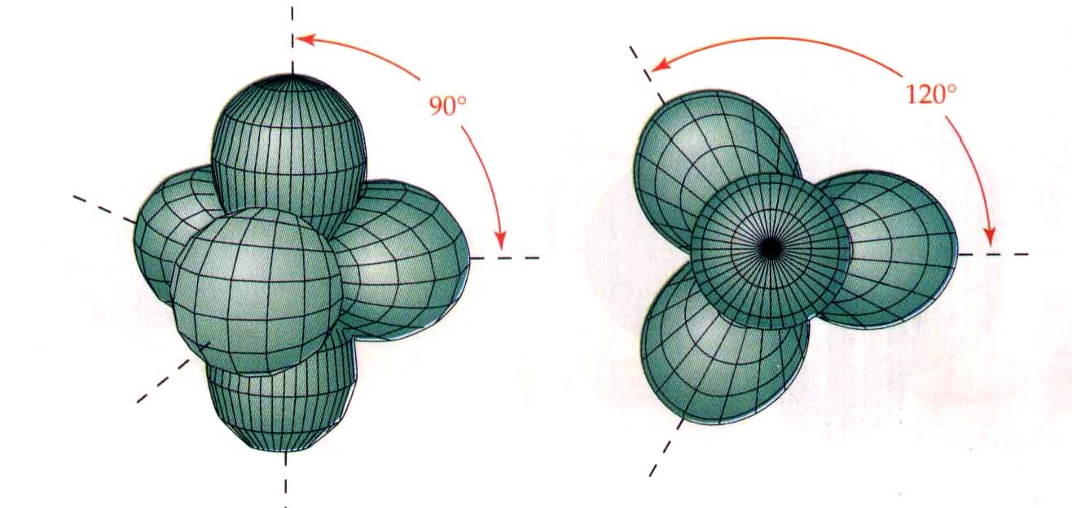
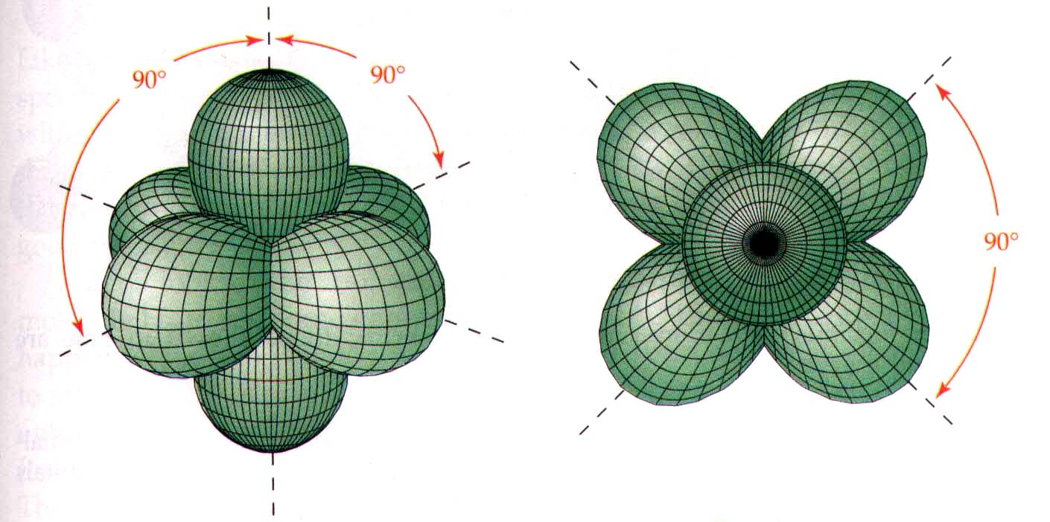
如PCl₅杂化形成三角锥双锥
sp³d
sp³d²
如SF₆杂化形成八面体

Slide 32
三. 杂化轨道理论小结
(1) 在形成多原子分子时，能量相近的原子轨道发生混合，重新形成能量相同的杂化轨道。
(2) 杂化轨道数目与参与杂化的原子轨道数目相等，杂化轨道有确定的伸展方向。
(3) 杂化分 等性杂化 和 不等性杂化。
(4) 杂化轨道成键能力增强。
p < sp³ < sp² < sp s成分越多，成键能力越强
(5) 没有实验基础，有一定的局限性。

Slide 33






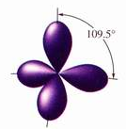
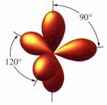
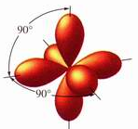
共用电子对数
2
3
4
5
6
平面三角形
正四面体
三角双锥
直线型
结构
正八面体
sp²
sp³
sp³d
sp³d²
sp
杂化轨道理想夹角

Slide 34
1、下列分子或离子中，何者的键角最大（ ）；何者属于sp³杂化（ ）
A、NH₃ B、PH₄⁺ C、BF₃
D、H₂O E、NO₃⁻ F、HgBr₂
2、指出下列分子或离子的几何构型，并注明杂化类型：
(1)NO₂⁻ (2)SiF₄
(3)SeCl₆ (4)PF₃

Slide 35
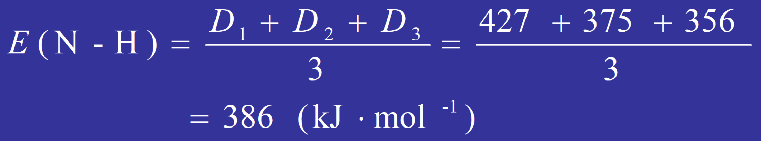
■ 键能(bond energy):
表示在通常外界条件下物质原子间相互作用的强弱。定义为：在298 K和100 k Pa下将1mol气态双原子分子断裂成2 mol气态原子所需要的能量。
D (H — Cl) = 431 kJ·mol⁻¹
D (Cl — Cl) = 244 kJ· mol⁻¹
对双原子分子：解离能 = 键能
对多原子分子：键能指平均键能
例如 NH₃

Slide 36
§9.3 价层电子互斥理论 (VSEPR)
——适合AX_{m}L_{n}型化合物
一、 基本要点
● 分子或离子的空间构型与中心原子的 价层电子对数目(VPN)有关：
VP = BP + LP
价层 成键 孤对
● 价层电子对尽可能远离, 以使斥力最小：
LP-LP > LP-BP > BP-BP
● 根据 VP 和 LP 的数目, 可以推测出分子的空间构型。

Slide 37
二、 分子形状的确定方法
● 首先先确定中心原子A的价层电子对数VP
VPN = 1/2[A的价电子数 + B提供的价电子数
±离子电荷数]
例: VP( ) = (6+4×0+2) = 4
注： O、S作为配位原子所提供的价电子数为0
2)一般情况下，A既是主族元素，也是P区元素——价电子数=最外层电子数；B提供的价电子数=B的个数（即共价键）

Slide 38
例：XeF₂ (8+2×1)/2 = 5
XeF₄ (8+4×1)/2 = 6
XeOF₄ (8+4)/2 = 6
XeO₂F₂ (8+2)/2 = 5

Slide 39
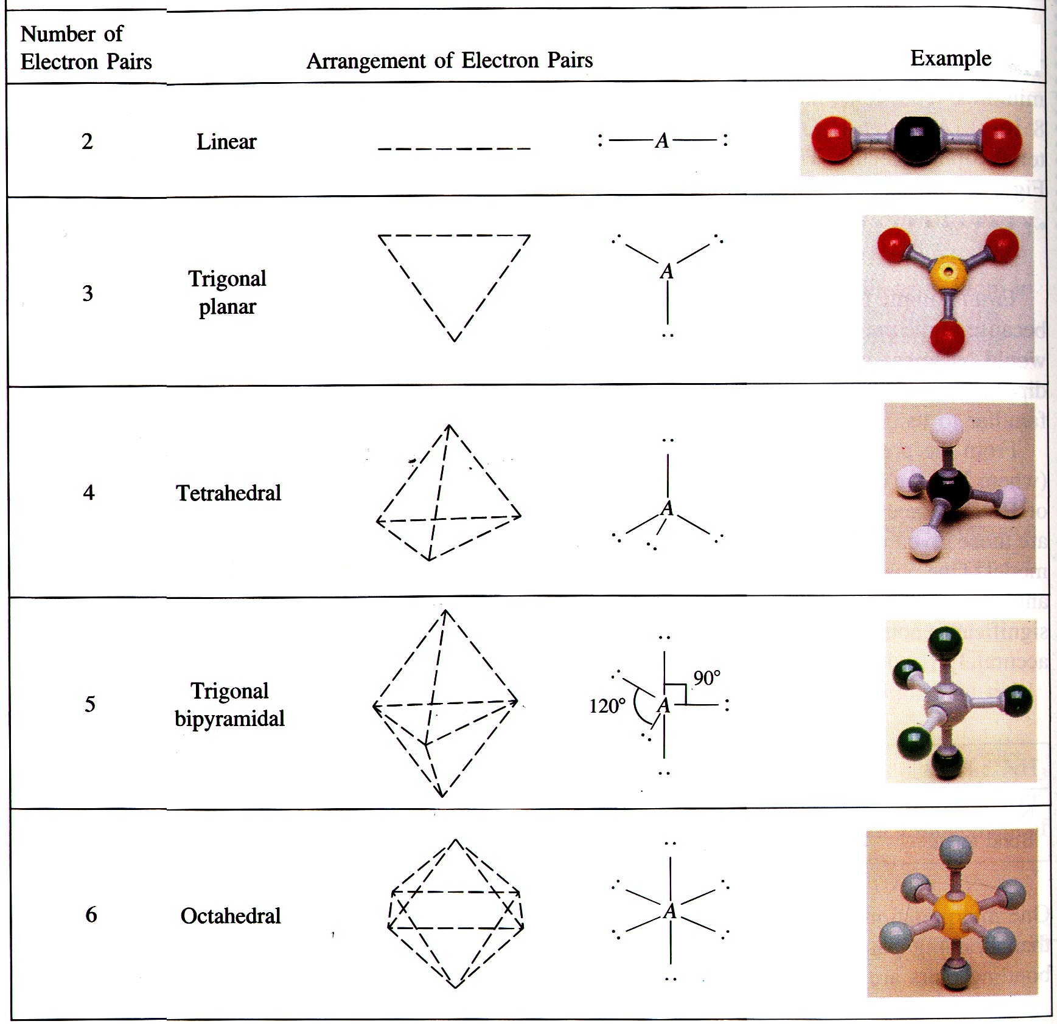
中心原子上不含孤对电子的共价分子的几何形状
共用
电子对
原子B 在原子A周围的排列方式
（理想的BAB键角）
通式
结构
AB₂
2
直线(180°)
AB₃
3
平面三角形(120°)
AB₄
4
正四面体(109°28’)
AB₅
三角双锥(BªABª, 180°)
(B^{e}AB^{e}, 120°) (B^{e}ABª, 90°)
5
AB₆
正八面体(90°, 180°)
6

Slide 40

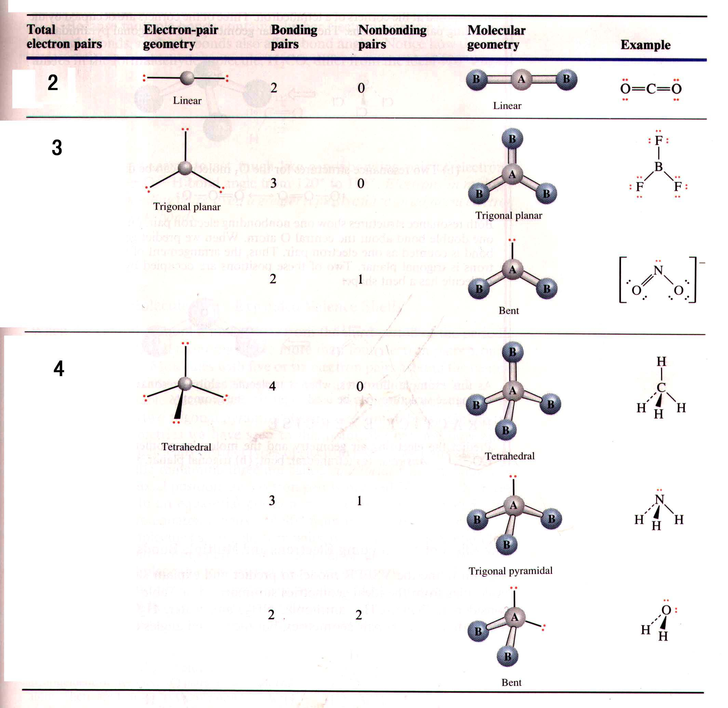
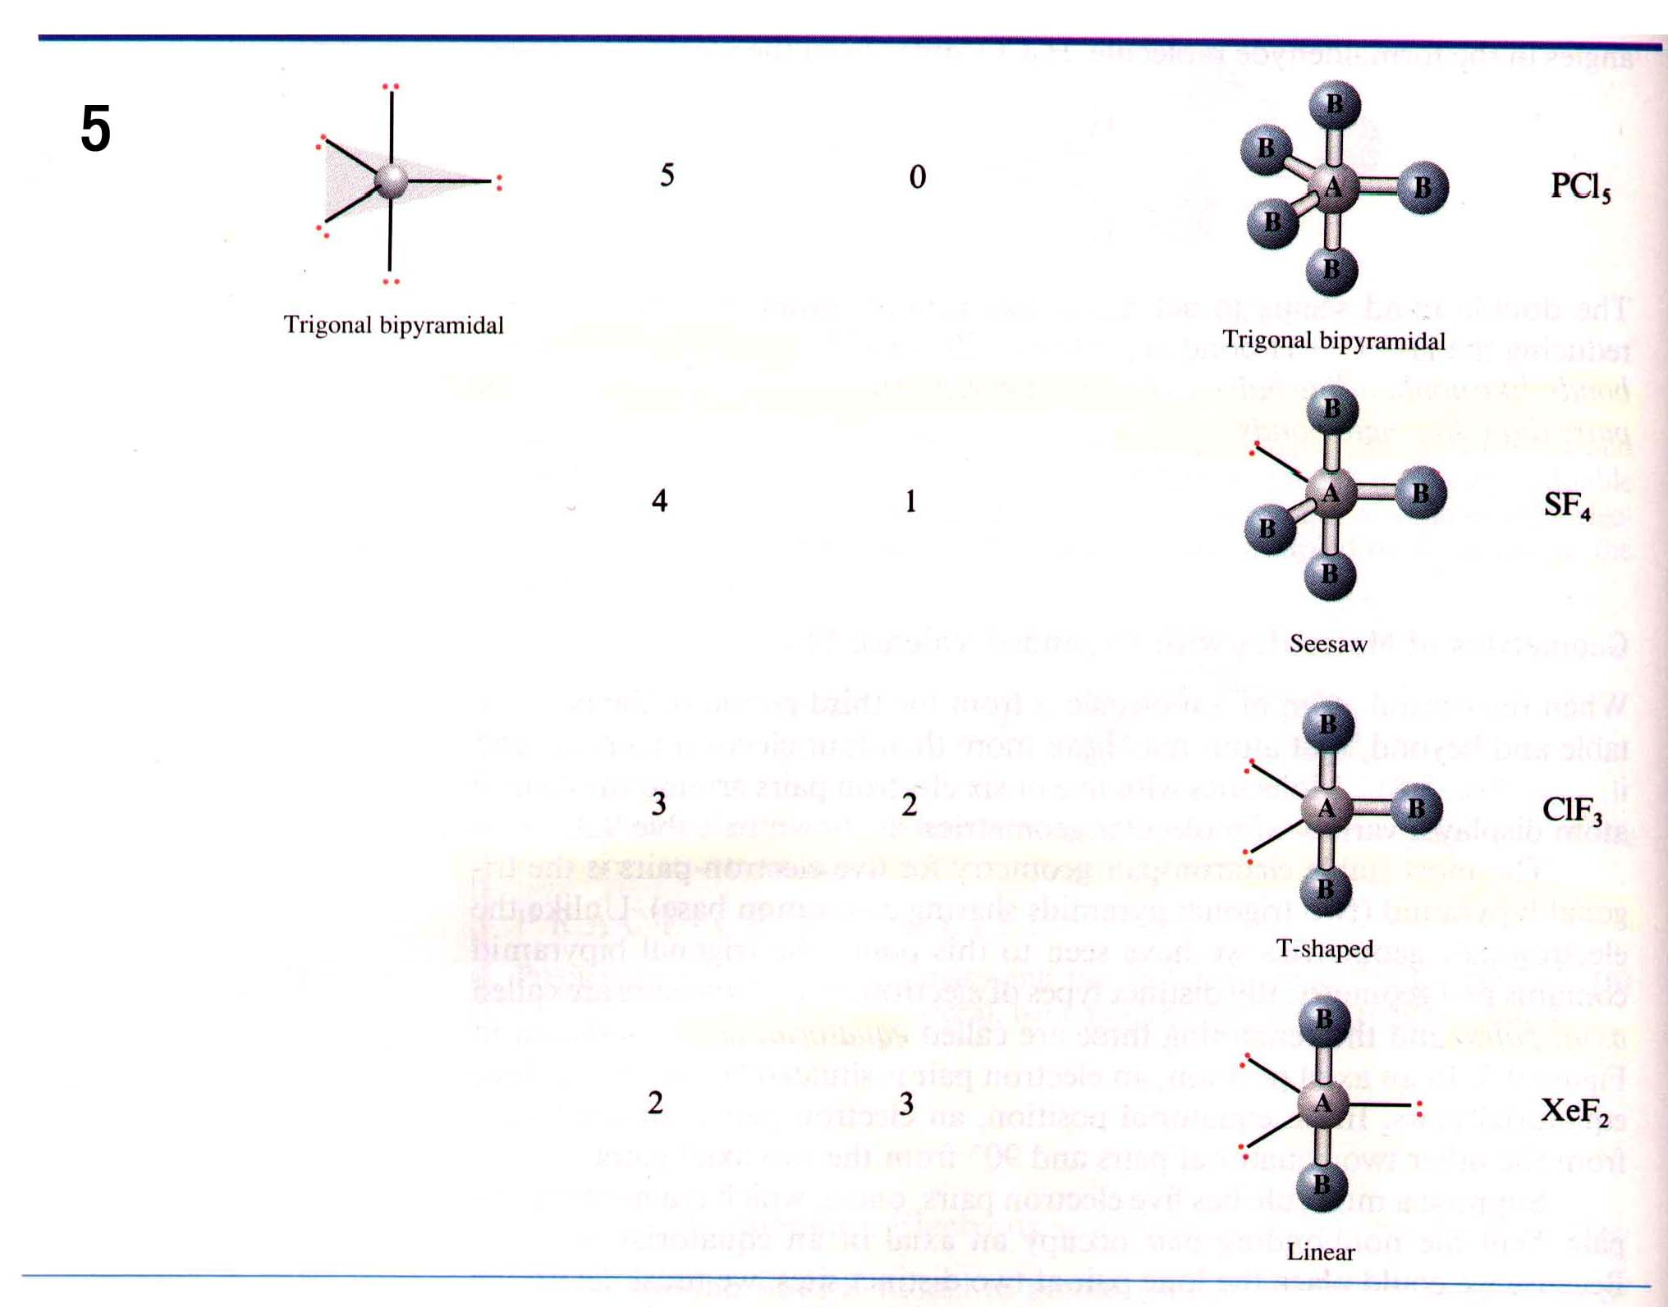
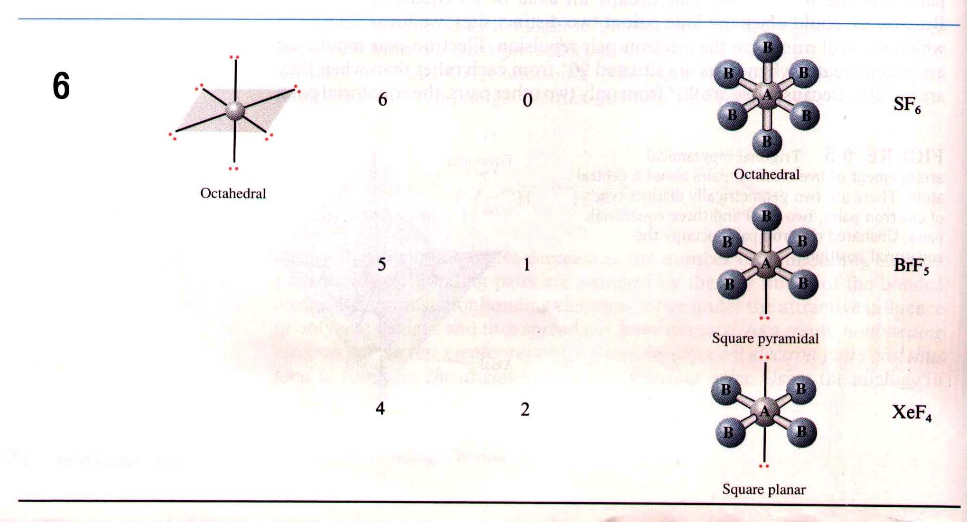
LP=0 , 分子的空间构型=电子对的空间构型
BeH₂
VPN = (2+2)=2 LP = 0
BF₃
VPN = (3+3)=3 LP = 0
CH₄
VPN = (4+4)=4 LP = 0
PC1₅
VPN = (5+5)=5 LP = 0
SF₆
VPN = (6+6)=6 LP = 0

Slide 41
LP ≠ 0 时分子的空间构型
总电子 电子对 成键 未成对 分子构型 实例
对数 理想构型 电子对 电子对
2 — 2 0
3 3 0
3 1

Slide 42
总电子 电子对 成键 未成对 分子构型 实例
对数 理想构型 电子对 电子对
4 4 0
3 1
2 2

Slide 43
总电子 电子对 成键 未成对 分子构型 实例
对数 理想构型 电子对 电子对
5 5 0
4 1
3 2
2 3

Slide 44
总电子 电子对 成键 未成对 分子构型 实例
对数 理想构型 电子对 电子对
6 6 0
SF6
5 1
4 2

Slide 45
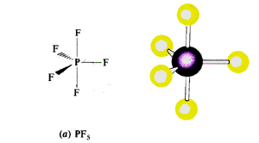
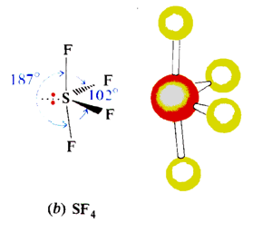
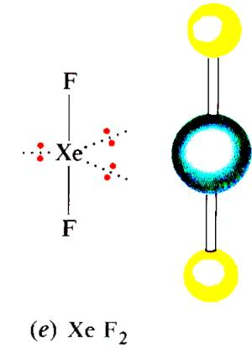
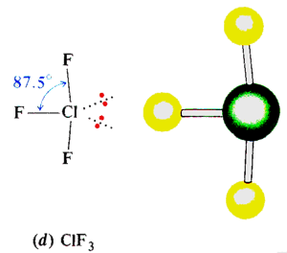

Slide 46
F
F
当分子中有π 键时, π 键应排在相当于孤对电子的位置 ！
S = O
F
VPN=5
F
键的极性和中心原子的电负性会使键角改变
:
Cl
N
:
N
C = O
H
F
H
F
Cl
F
H
VP N=3

Slide 47
练习
1、用VSEPR理论推断下列离子VPN和几何构型。
(1) SF₄ (2) PO₄³⁻
(3) IF₅ (4) l₃－
——变形四面体影响共价键键参数（如键角、键长）
2、比较键角的大小：
(1) H₂Se与H₂S (2) PH₃与AsH₃
(3)BF₃与NF₃

Slide 48

§9.4 分子间作用力和氢键
(Intermolecular forces and hydrogen bonding)
一、分子的极性和变形性
分子之间也存在着相互作用力（几个到几十个kJ·mol⁻¹） ，这种力虽不及化学键（100到几百kJ·mol⁻¹ ）强烈，但气态物质能凝聚成液态、凝固成固态，正是分子间相互作用的结果。
分子间作用力是1873年由荷兰物理学家范德华首先提出的，故又称范德华力，起源于对理想气体方程式的修正。
为了说明这种引力的由来，先介绍分子的极性与变形性

Slide 49
（一） 、分子的极性
任何以共价键结合的分子中，尽管整个分子是电中性的，但可设想分子中两种电荷分别集中于一点，各称为正电荷中心和负电荷中心，即“十”极和“一”极。
如果两个电荷中心之间存在一定的距离，即形成偶极——用偶极矩 (dipole moment, µ)来衡量（前面已学）:
偶极矩(μ)定义为分子中正电荷中心或负电荷中心上的荷电量(q)与正、负电荷中心间距离(d)的乘积：
μ = q ∙ d

Slide 50
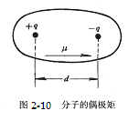
偶极矩的SI单位是C · m，它是一个矢量(如图2-10)。分子的偶极矩可通过实验测定。
μ=0的分子为非极性分子；
μ≠0的分子为极性分子 ；
μ值越大，分子的极性越强。
1、对于双原子分子来说，分子的极性和化学键的极性是一致的。例如H₂，O₂，N₂，C1₂；HF，HCl，HBr，HI等分子——化学键极性可用电负性来定性判断。
2、对于多原子分子来说，要考虑：(i)键的极性 ；(ii)分子的几何构型

Slide 51
——一些物质分子的偶极矩与几何构型
分子式
分子构型
分子式
分子构型
直线形
直线形
直线形
四面体
直线形
四面体
折线/V
折线/V
折线/V
三角锥
直线形
直线形
直线形
直线形

Slide 52
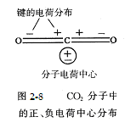
例如:
CO₂分子中的C—O键虽为极性键，但由于CO₂分子是直线形，结构对称(图2-8)，两边键的极性相互抵消，整个分子的正、负电荷中心重合，故CO₂分子是非极性分子。

Slide 53
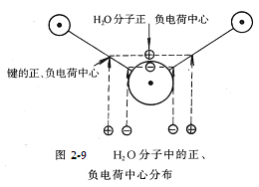
在H₂O分子中，H—O键为极性键，分子为V形结构(图2-9)，分子的正、负电荷中心不重合，所以水分子是极性分子。

Slide 54
试判断：
多原子分子P_{4、}NH_{3、} PCl_{3、} PCl₅的极性
共用电子对数
2
3
4
5
6
平面三角形
正四面体
三角双锥
直线型
结构
正八面体
sp²
sp³
sp³d
sp³d²
sp
杂化轨道理想夹角

Slide 55
（二）、分子的变形性
极性分子固有的偶极叫永久偶极 (permanent dipole)；
非极性分子在极性分子诱导下产生的偶极叫诱导偶极(induced dipole)；
由不断运动的电子和不停振动的原子核在某一瞬间的相对位移造成分子正、负电荷重心分离引起的偶极叫瞬间偶极(instantaneous dipole)。
如果分子受到外加电场的作用，分子内部电荷的分布因同电相斥、异电相吸的作用而发生相对位移——下图所示：

Slide 56
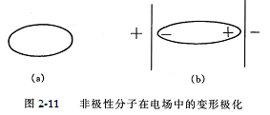
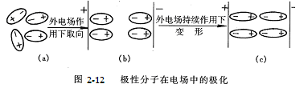

Slide 57
当受到电场作用后，分子中带正电荷的核被吸向负极，带负电的电子云被引向正极，使正、负电荷中心发生位移而产生偶极(这种偶极称为诱导偶极)，整个分子发生了变形。
非极性分子或极性分子受外电场作用而产生诱导偶极的过程，称为分子的极化(或称变形极化)。
分子受极化后外形发生改变的性质，称为分子的变形性——用物理量“极化率”来表示（书上P326表10-10）。
注意区别分子的极性和分子的极化 ：
分子的极性——看电负性（离子键的极性最大）；
分子的极化——看极化率 （变形性与体积密切相关）

Slide 58
影响因素：
1)外因——电场越强，产生的诱导偶极也越大，分子的变形越显著；
2)内因——分子体积越大，所含电子越多，它的变形性/极化率也越大，如
α(Br₂) ＞α(Cl₂) ， α(H₂S) ＞α(H₂O)。

Slide 59
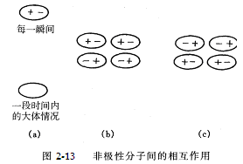
二、 分子间作用力
1、色散力 ── 分子在运动过程中经常会发生正电荷重心和负电荷重心的瞬时变化。这种变化产生了瞬时偶极,由瞬时偶极产生的作用力称为色散力(dispersion force) 。
当两个或多个非极性分子在一定条件下充分靠近时，就会由于瞬时偶极而发生异极相吸的作用，如图：
相同结构的分子，色散力随分子量的增大而增大

Slide 60
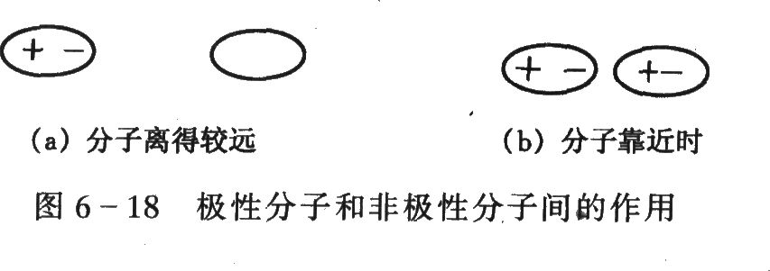
色散力存在于一切分子中
2、诱导力 ── 非极性分子在极性分子的作用下,会产生偶极,这种偶极称诱导偶极,诱导偶极与极性分子的固有偶极间的作用称为诱导力(induced force)。
极性分子和非极性分子间存在诱导力;
极性分子间也存在诱导力。

Slide 61
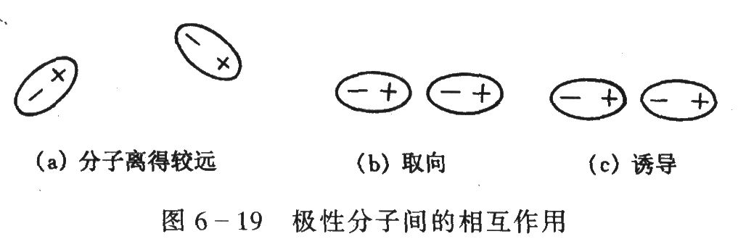
2、取向力 ── 极性分子间的偶极定向作用力称为取向力(tropism force)。这种力只存在于极性分子之间。分子的极性越大,取向力越大。
综上所述：
在非极性分子之间只有色散力；
在极性分子和非极性分子之间有诱导力和色散力；
在极性分子和极性分子之间有取向力、诱导力和色散力。这些力本质上都是静电引力。

Slide 62
分子间力具有特性：(1)是存在于分子间的一种作用力；(2)作用能量比化学键小（化学键＞氢键＞分子间作用力）； (3)没有方向性和饱和性；(4)是近距离的作用力；(5)三种作用力中色散力是主要的（见书上P328：表10-11）。
分子间的力对物质的性质，尤其是某些物理性质(如熔点、沸点、溶解度等)有一定的影响，分子间力的大小可以解释一些物理性质的递变规律。例如：
CH₃CH₂CH₃ CH₃CH₂CH₂CH₃ CH₃CH₂CH₂CH₂CH₃
b.p. -44.5℃ b.p. -0.5℃ b.p. 36℃

Slide 63
色散力随分子体积的增大而增大——活性炭吸附有毒的气体（如甲苯等）
CH₃
∣
CH₃CH₂CH₂CH₂CH₃ CH₃CH₂CHCH₃ CH₃－C－CH₃
∣ ∣
CH₃ CH₃
b.p. 36℃ b.p. 28℃ b.p. 9.5℃
色散力随分子结构密实程度（对称性）的增大而减小

Slide 64

三、氢键
氢键存在的证明

Slide 65


冰的结构

Slide 66
低氘水
——新疆---阿尔泰山(金山，蕴藏着铍、锂、铌、铷，铯等70多种矿产，称为稀有金属天然博物馆；Kanas Lake被誉为“人间仙境、神的花园”；北纬48℃)---克兰河(源头是冰川)
来自北冰洋 +大西洋的水蒸气
a. 冷水泡茶 b.天汗圣水
活性+抗氧化能力强，促进新陈代谢
1. 防治癌症
2. 心血管糖尿病等疾病的辅助治疗
3. 保健抗衰老

Slide 67
氢键的定义、结构特点和形成条件
当H原子同电负性大，半径小的原子X（X＝F、O、N）相结合时，电子对强烈地偏向X方，使H原子几乎成为“裸核”。
这个“裸核”H又被另一个电负性大的带孤电子对的Y所吸引，这种由电负性大的原子与氢形成的化学键而引起的对另一原子的孤对电子的吸引称为氢键
用X—H…Y来表示氢键——X、Y可以是同一原子
氢键的键能在41.84kJmol⁻¹以下，所以强度大于分子间力，远小于化学键。

Slide 68

氢键基本上属静电吸引作用，下图是水分子间的氢键示意图。

Slide 69
一般形成氢键的条件是：
(1) 电负性大的原子X与H以共价键结合，且极性较大；
(2) 有另一个电负性大且有孤对电子的Y原子(Y= or ≠X)；
(3) Y与H按一定方向靠近形成氢键；
显然，氢键具有方向性和饱和性。
氢键的类型
▲ 有非对称和对称之分
▲ 有分子内（如缔合分子）和分子间（如图）之分
▲ 有强弱之分（与元素的电负性有关）

Slide 70
邻硝基苯酚
所以，邻硝基苯酚的熔沸点比对硝基苯酚要低，why?

Slide 71
不同类型氢键的解离焓
类型
氢键
解离焓近似值/ kJ∙mol⁻¹
不对称氢键
不对称氢键
不对称氢键
不对称氢键
对称氢键
F—H……FH
HO—H……OH₂
H₂N—H……NH₃
HS—H……SH₂
F……H……F
29
25
17
7
165

Slide 72
氢键对化合物性质的影响
▲ m.p.，b.p.
▲ 粘度
▲ 酸性
▲ 化学反应性
O–H · · · O
Na⁺ – O-C
C–O– Na⁺
O · · · H – O
例如——1、溶解度：Na₂CO₃＞ NaHCO₃
2、熔沸点：H₂O ＞ HF、对硝基甲苯＞邻硝基甲苯
3、酸碱性：HNO₃＜HCl

Slide 73
存在氢键的化合物
能够形成氢键的化合物很多，如水、醇、胺、羧酸、无机酸、水合物、氨合物等。在生命过程中，具有意义的基本物质(蛋白质、脂肪、醣)都含有氢键；
氢键存在于晶态、液态甚至气态之中。在很多实际问题中都会遇到氢键的存在。但是，对氢键的本质的认识，却还有许多问题需进一步研究。

Slide 74
下列各组分子之间产生的作用力中，何者只有色散力（ ）；何者有色散力和诱导力（ ）；何者都有（包括氢键）（ ）。
A、NH₃与H₂O B、CO₂与CS₂
C、PCl₃与SO₃ D、H₂O与H₂S
E、PCl₅与P₄ F、NH₃与NF₃

Slide 75
四、晶体的类型
高中已经学习过，在此列表小结
晶体类型 |  | 原子晶体 | 离子晶体 | 分子晶体 |  | 金属晶体
粒子 |  | 原子 | 正、负 离子 | 极性分子 | 非极性分子 | 原子、正离子（自由电子）
结合力 |  | 共价键 | 离子键 | 分子间力、氢键 | 分子 间力 | 金属键
性 质 特 征 | m.b.p | 很高 | 高 | 低 | 很低 | 较高
 | 硬度 | 很硬 | 硬 | 软 | 很软 | 较硬
 | 机械 性能 | 不太脆 | 脆 | 软 | 很软 | 延展性
 | 导电 | 非 | 导电 | 水溶液 导电 | 非 | 良导体
 | 溶解性 | 不溶 | 易溶 极性溶剂 | 相似 相容 | 相似相容 | 不溶
实例 |  | C,SiC,AlN | MgO、NaCl | HCl,NH₃ | CO₂、H₂ | W,Cu,Ag

Slide 76
五、晶格能
离子间的静电作用的强度大小可用晶格能来表示。
1. 晶格能的定义—— 在标准状态下，1mol离子晶体变为气态正离子和气态负离子时所吸收的能量称为晶格能（U）。——lattice energy (U ＞0)
M_{a} X_{b}（s） aM^{b+} (g) + bX^{a-} (g) U
2. 晶格能U的计算
计算晶格能有两种方式：
（1）Born –Haber循环法——实验晶格能

Slide 78
根据H是状态函数的性质，可以得到如下式子：
用相似的方法可以计算许多其它离子晶体的U值。

Slide 79
（2）Born –Lande 公式法——理论晶格能
从公式可知，其形式与库仑公式相似；U的大小主要与下列因素有关：
（1）离子半径(R₀)(n)
（2）离子电荷数(z)
（3）配位数(A)
其中，A与晶体构型有关，数值影响小；n与离子的电子层结构有关，影响也不大——参考书上内容。所以，离子半径、离子电荷为影响的主要因素。

Slide 80
(3)晶格能的应用：
可以比较离子键的强度和晶体的稳定性。
晶格能越大，晶体的熔点越高，硬度越大
利用公式可以定性地判断各种离子晶体晶格能的大小：
离子的电荷（z）数越大（半径相似）、
半径（R₀）越小（电荷相近），
U值越大

Slide 81
说明：1、一般可以近似认为[O、F与相对活泼金属+K/NaX]两类为典型的离子化合物（也就是说，对于它们，我们只考虑晶格能，不考虑极化）；
2、由于离子间的相互极化的影响，离子化合物中存在一定的共价成分，实验晶格能往往与理论计算有差异（也就是说，我们只考虑理论）。
1、试比较氧化物Na₂O、MgO、Al₂O₃熔点的高低
2、四种离子化合物中：NaCl、KCl、KBr、MgO，何者的熔点最低？

Slide 82
离子的电子构型 (简称离子构型):
2e ⁻构型: Li⁺、Be²⁺等
8e ⁻构型：s区正离子，p区负离子（除H⁺,Li＋,Be²⁺）
(9～17) e ⁻电子构型：d区正离子
18 e ⁻构型：ds区（＋1价IB族和＋2价ⅡB族离子）
(18＋2) e ⁻构型：大部分p区正离子
离子的电子构型与离子极化紧密相联系！

Slide 83
下列离子何者具有Ar的电子构型（ ），何者具有Ne的电子构型（ ）。
A、Ti⁴⁺ B、Al³⁺ C、Ga³⁺
D、P³⁻ E、Sc³⁺ F、 Zn²⁺
指出下列离子中，何者属于8e⁻构型（ ），何者属于18e⁻构型（ ）
A、Ba²⁺ B、Cr³⁺ C、Ga³⁺
D、Pb²⁺ E、Cd²⁺ F、Ti⁴⁺

Slide 84
六、离子极化
我们发现，CuCl、NaCl都为离子晶体，且离子电荷与半径都相近，但性质却相差很大，原因何在？
1. 离子极化的定义
与分子极化相似，离子晶体里的离子本身无极性（正负电荷中心重合）。但在外电场的作用下，会产生诱导偶极（正负电荷中心不重合），使离子变形(见图) ，这种现象称为离子的极化。
由于离子本身有电荷而产生电场，从而正负离子间相互诱导而产生相互极化的作用而变形。

Slide 86
2. 离子极化的相对强弱
（1）离子的极化力（正电荷为主）
A. 电荷越高，半径越小，则极化力越强。如： Al³⁺ ﹥Mg²⁺ ﹥Na⁺
B. 若结构相似，则看离子的电子构型——称为离子构型，它们极化力大小的次序为（周期表中从右到左）：
18e－(18+2)e－ → (9-17)e－ → 8e－
Cu⁺、Pb²⁺ Mn²⁺、Fe²⁺ Mg²⁺
——参考书上273页

Slide 87
（2）离子的极化率或变形性（负电荷为主）
规律为：（1）半径越大，越易变形。
（2）最外层是18e⁻的阳离子也易变形。
（如Cu⁺、Ag⁺、Zn²⁺、Hg²⁺）

Slide 88
（3）离子极化对化合物性质的影响
——见元素及化合物内容
a. 键型的转化 → 晶体类型的转变
一般由离子键向共价键转化，离子的电子云相互重叠，缩短了离子间的距离，所以一般晶体熔点降低。晶体的配位数减小。
化合物颜色加深和溶解度降低：
如卤化银

Slide 89
1、试比较四种离子：Na⁺、I － 、Rb⁺、Cl －，何者的
极化率最大？
2、四种物质的离子极化作用大小排序：
MgCl₂、AlCl₃、NaCl、SiCl₄
3、对下列各组物质的性质差异给出合理的解释
(1) 熔沸点：对硝基苯甲酸 ＞ 邻硝基苯甲酸
（或H₂O与HF）；
(2) 沸点NaF(1600℃) ＞ CsF(1400℃)；
(3) 沸点TiCl₄(130℃) ＞ LiCl(1300℃) 。

Slide 90
exercises:
P₂₅₁——
1、6--12
P₂₈₄——
7---17

